Slide 1

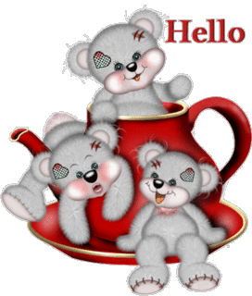


Feliz Cumpleaños!
Notes:
Feliz Cumpleaños!

Slide 2


Rita ser joven es un privilegio, ser hermosa un patrimonio, ser encantadora tu mejor virtud.

Slide 3



En este día especial de tu cumpleaños, quisiera poder regalarte algo bello y hermoso para que siempre me recuerdes, y he decidido que lo que mas valor tiene es una amistad sincera.
Por eso la he guardado aquí para regalártela a ti y que siempre la tengas contigo.
Notes:
En este día especial de tu cumpleaños, quisiera poder regalarte algo bello y hermoso para que siempre me recuerdes, y he decidido que lo que mas valor tiene es una amistad sincera.
Por eso la he guardado en esta cajita para regalártela a ti y que siempre la tengas contigo.

Slide 4

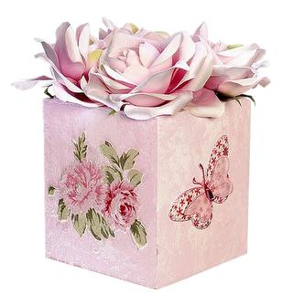


He guardado en la cajita algunas cosas mas para ti, esta llena de tiernos, sinceros, preciosos besos y felicidades
¡¡¡FELICIDADES!!!
Notes:
¡¡¡FELICIDADES!!!

Slide 5


Una hermosa rosa empieza a florecer, sus pétalos están llenos de vida y de amor, es la imagen de una linda mujer que cumple años hoy.
Rita
Notes:
Rita

Slide 6
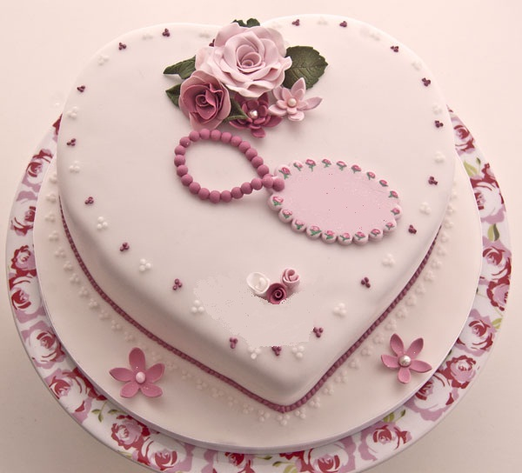

En este día tan bonito, quisiera poder compartir contigo toda la felicidad.
He encargado esta tartita y mi plato lo tengo dispuesto.
Sopla las velas y pide un deseo, ¡vamos te ayudamos todos! bufffffffffffffffff
RITA
22
¡¡¡¡¡¡BIENNNNNNNNNNNNNNN!!!!!! CUMPLEAÑOS FELIZZZZZZZ, CUMPLEAÑOS FELIZZZZZZZZZZ ……
Notes:
¡¡¡¡¡¡BIENNNNNNNNNNNNNNN!!!!!! CUMPLEAÑOS FELIZZZZZZZ, CUMPLEAÑOS FELIZZZZZZZZZZ ……

Slide 7



Celebrar los cumpleaños con la familia es estupendo, pero cuando eres joven te apetece algo mas ¿cierto?
Notes:
Celebrar los cumpleaños con la familia es estupendo, pero cuando eres joven te apetece algo mas ¿cierto?

Slide 8



Que tengas una super fiesta llena de amigos, música, diversión y … muuuuuuucho amorrrrrrrrrrrrrrrr.
Notes:
Que tengas una superfiesta llena de amigos, música, diversión y … mucho amorrrrrrrrrrrrrrrr.

Slide 9
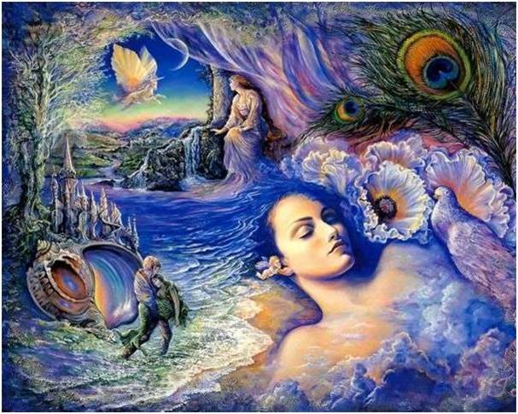



Te deseo que este día sea tan especial, que se quede guardadito en tu corazón para siempre.
Disfrútalo, vívelo y que todos tus sueños se hagan realidad.
Notes:
Te deseo que este día sea tan especial, que se quede guardadito en tu corazón para siempre.
Disfrútalo, vívelo y que todos tus sueños se hagan realidad.

Slide 10


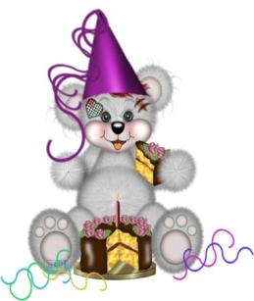

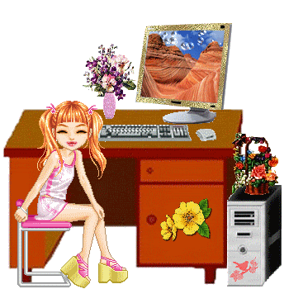


Besitos
Margarita
Notes:
Besitos

Slide 11



Accede a la sección que desees desde aquí:
Propia Creación
De la Red
Dedicatorias | Eróticos | Fechas Especiales
Graciosos | Historia y Arte | Lugares
Naturaleza y Ciencias | Política | Reflexión
Salud | Románticos | Religiosos
Dedicatorias | Eróticos | Fechas Especiales
Graciosos | Historia y Arte | Lugares
Naturaleza y Ciencias | Política | Reflexión
Salud | Románticos | Religiosos
Si deseas recibir pps periódicamente en tu correo electrónico subscríbete aquí:

